Slide 1
Resultados de la Prueba de Concepto y del Anteproyecto de Norma
2ª Sesión del Comité de Aseguramiento de la Calidad
12 de junio de 2018

Slide 2
Resultados de la Prueba de Concepto (PdC) de las Evidencias en la Norma del MPEG

Slide 3
Objetivo de las Evidencias de la Norma del MPEG
En lenguaje formal:
Qué documentación/evidencias debería tener todo Programa de Información para poder demostrar la calidad del producto que se genera (calidad entendida desde los principios y buenas prácticas del SNIEG).
En lenguaje coloquial (y personalizado al productor):
Qué documentación/evidencias querría que existieran si me heredarán un Programa de Información del cuál ahora YO seré responsable.

Slide 4
Objetivo de la Prueba de Concepto de las Evidencias
La propuesta de norma busca:
Establecer con claridad qué actividades mínimas deben realizarse por fase.
Establecer con claridad qué evidencias mínimas deben recopilarse por fase para comprobar que las actividades fueron realizadas.
Las actividades se describen en un nivel abstracto para que todos los Programas de Información se vean reflejados.
La PdC para las evidencias de la norma tiene por objeto proveer elementos para afirmar que las actividades siguientes son factibles:
Poder generar las evidencias sin realizar cambios en el esquema actual de operación.
Las evidencias aplican para los distintos ámbitos (estadística y geografía básica; estadística y geografía derivada)

Slide 5
Metodología de análisis (cualitativo)
ACLARACIÓN GENERAL
FACTIBILIDAD
EFECTOS EN LA PRODUCCIÓN
APLICABILIDAD GENERAL
RELEVANCIA
Revisión de cada una de las observaciones a las evidencias en las 15 fichas recibidas de la prueba de concepto.
Categorización de las observaciones en:
  Aclaración general. La observación refiere a algo que debe aclararse en las normas o en forma conceptual;
  Factibilidad. Si la evidencia puede generarse;
  Efectos en la producción. Si la evidencia puede afectar la producción de la información, tanto en el producto como en los tiempos;
  Aplicabilidad general. Si la evidencia, como está descrita, aplica para determinados programas.
  Relevancia. La evidencia sirve para medir la calidad.
Resumen de los hallazgos por categoría
Notes:
agregar una metodología. Cómo se llegaron a esas

Slide 6
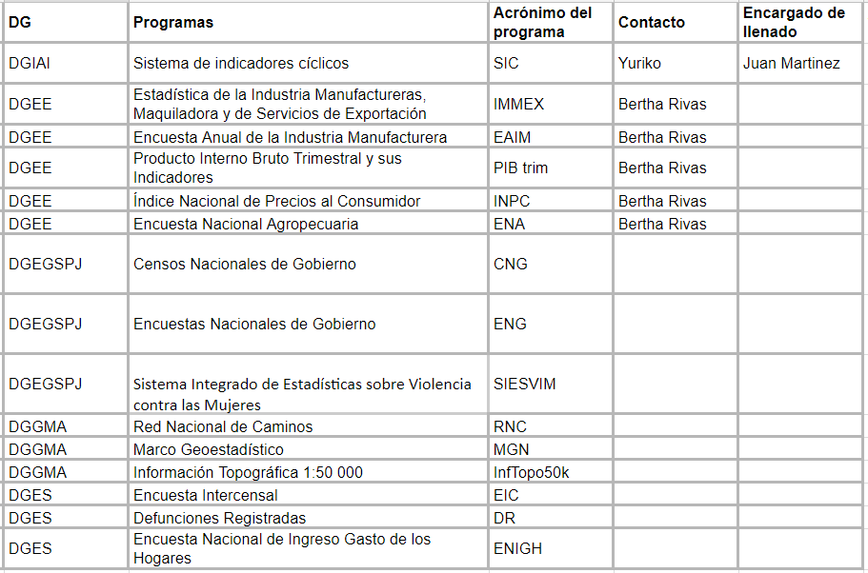

Slide 7
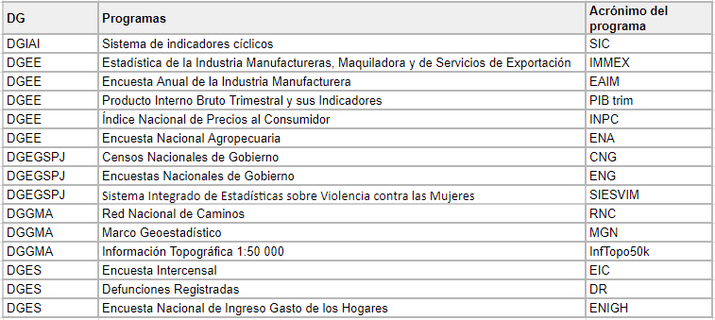
Programas incluidos en la Prueba de Concepto

Slide 8
Resultados obtenidos
Prueba de Concepto

Slide 9
Criterios para determinar los Programas de Información
ACLARACIÓN GENERAL
FACTIBILIDAD
EFECTOS EN LA PRODUCCIÓN
APLICABILIDAD GENERAL
RELEVANCIA
Durante la realización de la Prueba de Concepto fue necesario aclarar lo siguiente:
La Norma alineada al MPEG le aplica a todos los Programas de Información.
Las evidencias se deben generar a nivel Programa para cada Ciclo de Programa.
Hay Ciclos de Programa en los que las primeras 3 fases (Documentación de necesidades, Diseño y Construcción) no sufren cambios y, por ende, no se deben generar las evidencias nuevamente, pues las de la última iteración siguen “vigentes”.
Determinar que compone un Programa de Información, así como un Ciclo de Programa es una tarea no trivial para casos como Cuentas Nacionales. Se están estableciendo criterios para tal efecto.

Slide 10
Sobre el uso de las evidencias
ACLARACIÓN GENERAL
FACTIBILIDAD
EFECTOS EN LA PRODUCCIÓN
APLICABILIDAD GENERAL
RELEVANCIA
Sirven para dar certeza jurídica a los productores respecto a su tarea de resguardo en lo que respecta a la producción de Información.
Sirven para ser utilizadas internamente para el monitoreo y evaluación de la calidad de la información y de los procesos de manera estandarizada.
Sirven para generar y compartir conocimiento entre líneas de producción.
Son de consumo interno para las áreas productoras.

Slide 11
Aclaraciones del contenido de las evidencias
ACLARACIÓN GENERAL
FACTIBILIDAD
EFECTOS EN LA PRODUCCIÓN
APLICABILIDAD GENERAL
RELEVANCIA
Se solicitaron aclaraciones sobre lo que debe contener el esquema de difusión, el documento de análisis, el reporte de evaluación, la propuesta de plan de acción, entre otros.
Respuesta:
La abstracción que debe tener la Norma no la convierte en el lugar adecuado para particularizar o detallar respecto al contenido de las evidencias.
El cumplimiento planteado en la Norma se da con la existencia del documento en cualquier forma o formato.
De manera paulatina se irán particularizando y estandarizando los contenidos de las evidencias, recabando la experiencia institucional e internacional.
La estandarización de las evidencias tendrá como foco la simplificación y vinculación de procesos.
  Por ejemplo, la DGVSPI está revisando su normatividad para alinearla al MPEG..

Slide 12
Tiempos y transitorios (1/2)
ACLARACIÓN GENERAL
FACTIBILIDAD
EFECTOS EN LA PRODUCCIÓN
APLICABILIDAD GENERAL
RELEVANCIA
Se presentaron comentarios sobre algunas evidencias que se pueden generar, pero no de forma inmediata, pues se requiere de un trabajo adicional dado que no están contempladas en los planes de trabajo actuales.
Muchos comentarios refieren a que algunas evidencias se generan después de la fecha de publicación.
Idealmente, el proceso debe automatizarse de tal suerte que las evidencias se generen durante el proceso de producción y, por ende, todo lo que suceda antes cuyo objetivo es lograr difundir la información, ya tenga las evidencias en el momento de la difusión.
Sin embargo, el modelo no es secuencial.

Slide 13
Tiempos y transitorios (2/2)
ACLARACIÓN GENERAL
FACTIBILIDAD
EFECTOS EN LA PRODUCCIÓN
APLICABILIDAD GENERAL
RELEVANCIA
Dado que el objetivo es generar evidencias SIN afectar la producción, se están evaluando esquemas transitorios para realizar una adopción razonable de la Norma y que se pueda incorporar al proceso la generación de evidencias.
Establecer un transitorio global de mayor tiempo (para todas las unidades del estado).
La prueba de concepto nos permitió identificar:
  Un subconjunto de evidencias que las áreas dicen unánimemente que pueden generar actualmente sin afectar la producción y sin afectar los tiempos de producción.
  Un subconjunto de evidencias que las áreas pueden generar pero que para ello deben ajustar elementos del proceso. Les tomará cierto tiempo realizar esas adecuaciones.
Para el INEGI, es factible que el CAC decida que se genere en el segundo semestre de 2018 las evidencias tipo a y para 2019 las tipo b.

Slide 14
Sobre la fase de captación
ACLARACIÓN GENERAL
FACTIBILIDAD
EFECTOS EN LA PRODUCCIÓN
APLICABILIDAD GENERAL
RELEVANCIA
En estadística derivada y geografía hubo dudas sobre si se aplica la fase de captación.
Respuesta:
Todo proceso de producción de información tiene una fase de captación:
El ejemplo quizás más complejo es el Censo.
Algunos ejemplos sencillos de captación se encuentran en estadística derivada, en donde el diseño de la fase de captación se reduce a definir el listado de las fuentes primarias que se utilizan como base para la producción de información.

Slide 15
Sobre las fases en general
ACLARACIÓN GENERAL
FACTIBILIDAD
EFECTOS EN LA PRODUCCIÓN
APLICABILIDAD GENERAL
RELEVANCIA
En general todo Programa de Información pasa necesariamente por cada una de las fases del MPEG.
Existen particularidades como la simplicidad de algunos Programas en su fase de captación (desde 1 persona que puede ejecutarla en menos de un día, hasta un operativo de 200 mil personas).
El procesamiento de la información es algo que se lleva a cabo SIEMPRE, pues siempre existen criterios de validación, generación de variables adicionales, agregados, etc.
Asimismo, el análisis y la verificación sobre si los datos son “aptos para su propósito” deben darse en cada ciclo de programa.

Slide 16
Sobre la “no aplicabilidad”
ACLARACIÓN GENERAL
FACTIBILIDAD
EFECTOS EN LA PRODUCCIÓN
APLICABILIDAD GENERAL
RELEVANCIA
El artículo 5 tercer párrafo del Proyecto de Norma establece:
“En el supuesto de que no sea necesario llevar a cabo una o varias de las acciones mencionadas, por la naturaleza particular del proceso de que se trate, las Unidades de Estado y Áreas Administrativas del INEGI deberán emitir por escrito una justificación de la no aplicación, en la que se indiquen los motivos por los que no resulta aplicable determinada acción; la referida justificación constituirá la evidencia de la acción de que se trate”.
De esta forma, la Norma prevé que algún Programa de Información tenga particularidades que le impidan generar una evidencia (o conjunto de evidencias) específico; justificando por qué no se llevará a cabo la actividad.

Slide 17
Redacción más general
ACLARACIÓN GENERAL
FACTIBILIDAD
EFECTOS EN LA PRODUCCIÓN
APLICABILIDAD GENERAL
RELEVANCIA
Algunas evidencias no aplican para todos los casos que deberían aplicar, por ejemplo:
Evidencia original: Listado de los Comités Técnicos Especializados, Comités Ejecutivos y/o Consejo Consultivo Nacional donde se solicitó la información, así como las actas o minutas de las sesiones en las que se solicitó y discutió la necesidad.
Se reescribe:
Documento de detección de necesidades de información con el siguiente contenido:
Descripción de las necesidades estructuradas identificadas y/o actualización de las mismas, especificando las Unidades del Estado o Administrativas requirentes, así como los Comités Técnicos Especializados y los Comités Ejecutivos del Subsistema Nacional de Información a los que corresponde.

Slide 18
Sobre la Relevancia
ACLARACIÓN GENERAL
FACTIBILIDAD
EFECTOS EN LA PRODUCCIÓN
APLICABILIDAD GENERAL
RELEVANCIA
No hay comentarios de fondo que cuestionan la relevancia de alguna de las evidencias, fueron más de forma y se considera que la abstracción actual en el Proyecto de Norma es suficiente para mitigar las observaciones.
No se recibió ningún comentario sobre evidencias adicionales que hicieran falta en el Proyecto de Norma.

Slide 19
Presentación del Anteproyecto de Norma del Modelo del Proceso Estadístico y Geográfico
Grupo de procesos
4 de junio de 2018

Slide 20
Antecedentes
En la sesión del CAC del 20 de mayo de 2016 se presentó el GSBPM.
En la sesión del CAC del 25 de mayo de 2017 se presentó la primera versión del Modelo del Proceso Estadístico y Geográfico (MPEG).
En la sesión del CAC del 27 de febrero de 2018 se entregó una versión del Anteproyecto de Norma MPEG.
  Esta versión contenía retroalimentación de los integrantes del Grupo Modelo de Procesos y de grupos de trabajo de todas las áreas administrativas relacionadas con la generación de información.

Slide 21
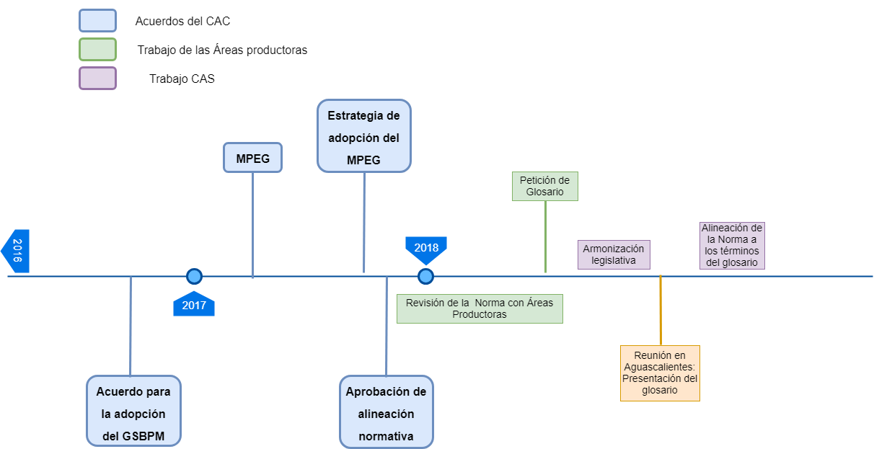
Antecedentes

Slide 22
Ajustes a la versión entregada en la primera sesión del CAC de 2018
Se alineó el texto al marco jurídico constitucional y legal aplicable.
Se integraron y armonizaron los términos con los del Glosario presentado a los miembros de la Junta de Gobierno y Directores Generales el 17 de abril del 2018.
Se incorporaron ajustes menores en la redacción derivadas de la experiencia de la prueba de concepto.

Slide 23
Pasos a seguir
El miércoles 13 de junio de 2018 se enviará una nueva versión del Anteproyecto de Norma, acotando su ámbito de aplicación al INEGI.
Se recibirán comentarios de los miembros del CAC -conforme a la plantilla- hasta el día 27 de junio de 2018.
Una vez incorporados los comentarios, se enviará el Anteproyecto a revisión de la Coordinación General de Asuntos Jurídicos.
Se someterá a validación en la tercera sesión del CAC del 2018.
Se enviará a la Junta de Gobierno para su aprobación como Norma INEGI.

Slide 24
FIN

